Slide 1
TinkerCAD 課程circuit

Slide 2
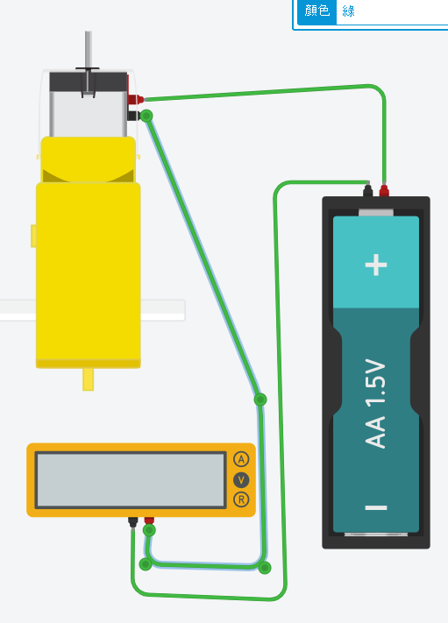

Slide 3
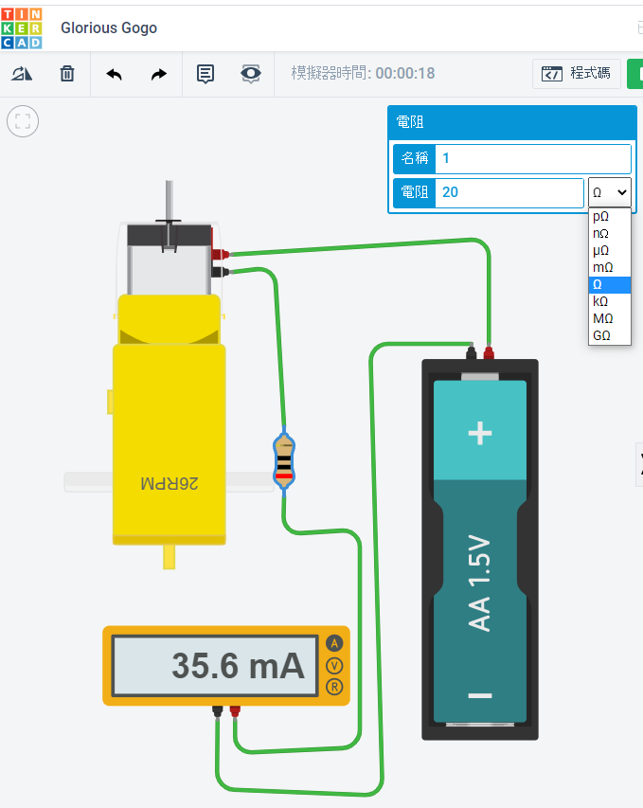
電阻單位為歐姆（Ohm），符號為 Ω
電阻越小
電流量越大
馬達的轉速越快
轉速

